Slide 1
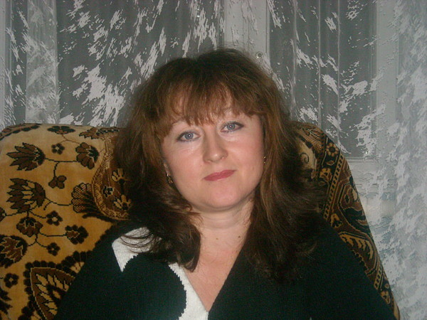
МКОУ Абрамовская СШ обособленное подразделение детский сад «Солнышко»
Интернет - портфолио участника муниципального конкурса «Воспитатель года 2023»
Мальцева Светлана Петровна

Slide 2
Визитная карточка
Дата рождения: 10 сентября 1972 г
Занимаемая должность: воспитатель
Стаж педагогической работы: 12 лет
Образование: средне-профессиональное
Место учебы: Ульяновский социально-педагогический колледж №1, г. Ульяновск
Место работы: МКОУ Абрамовская СШ детский сад «Солнышко»

Slide 3
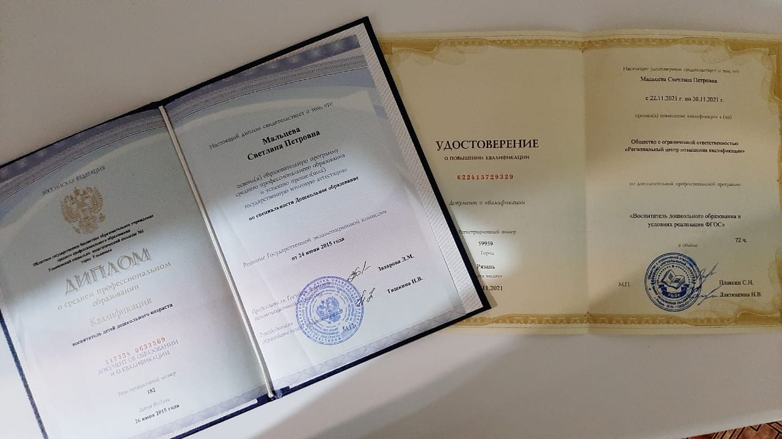

Slide 4
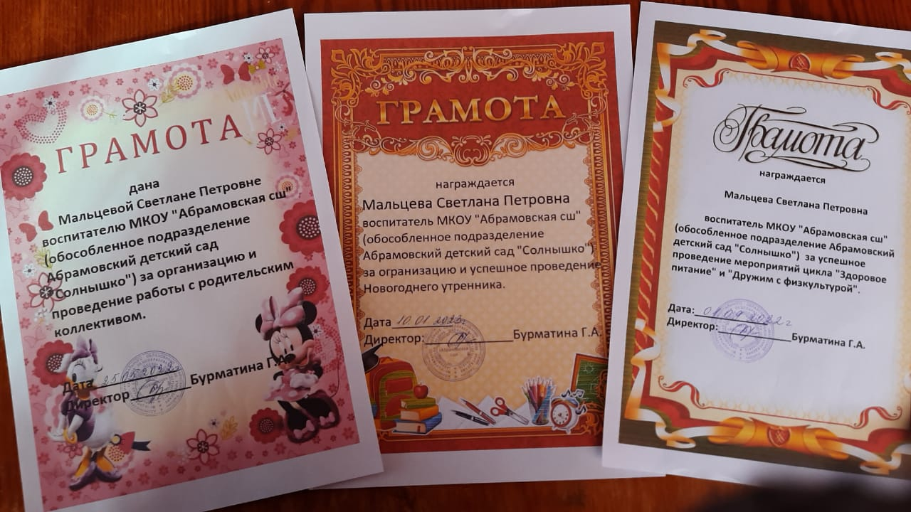
Мои достижения

Slide 5
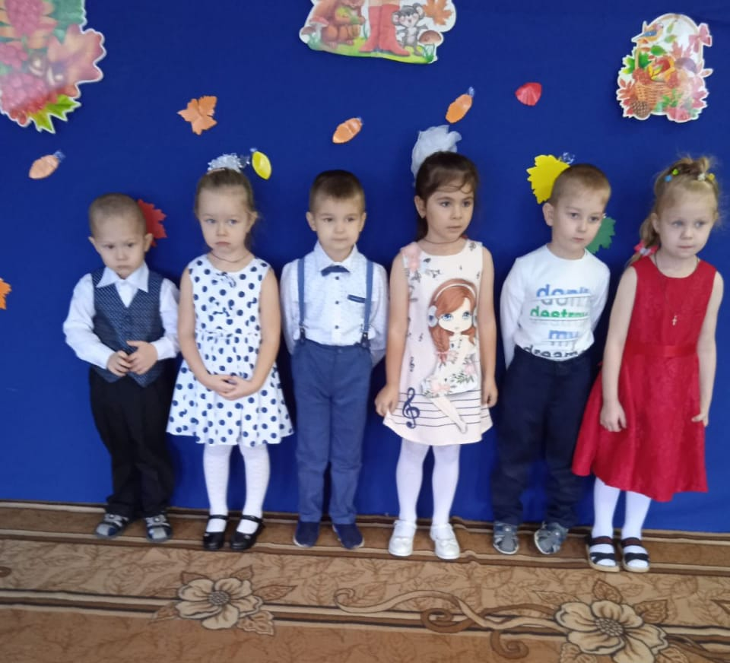
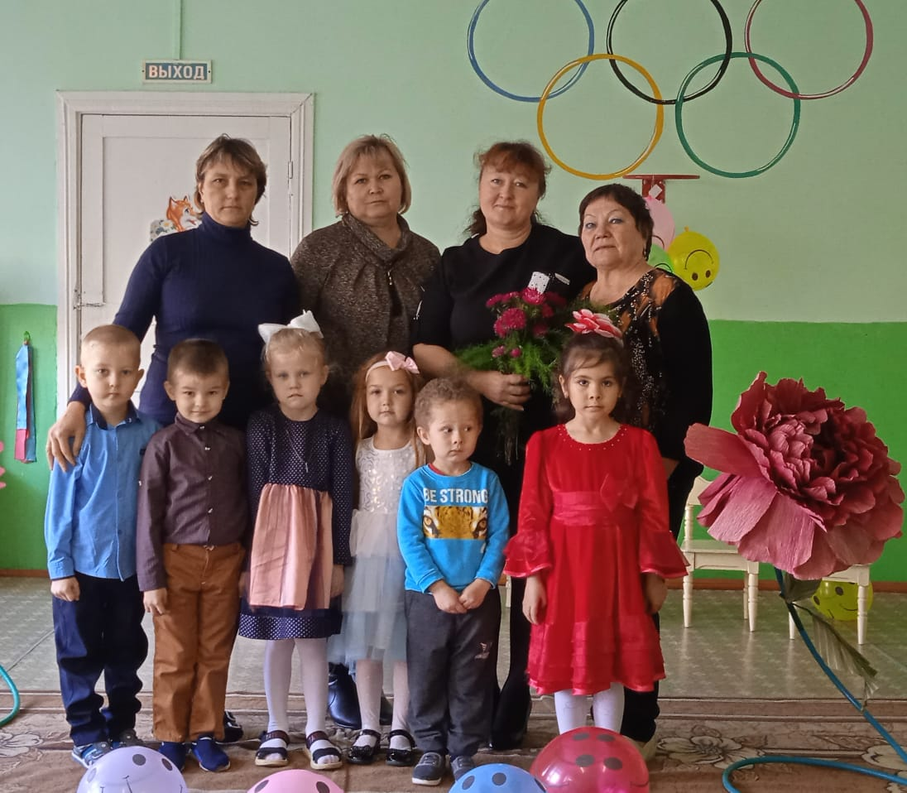
Мои воспитанники – моя гордость!

Slide 6
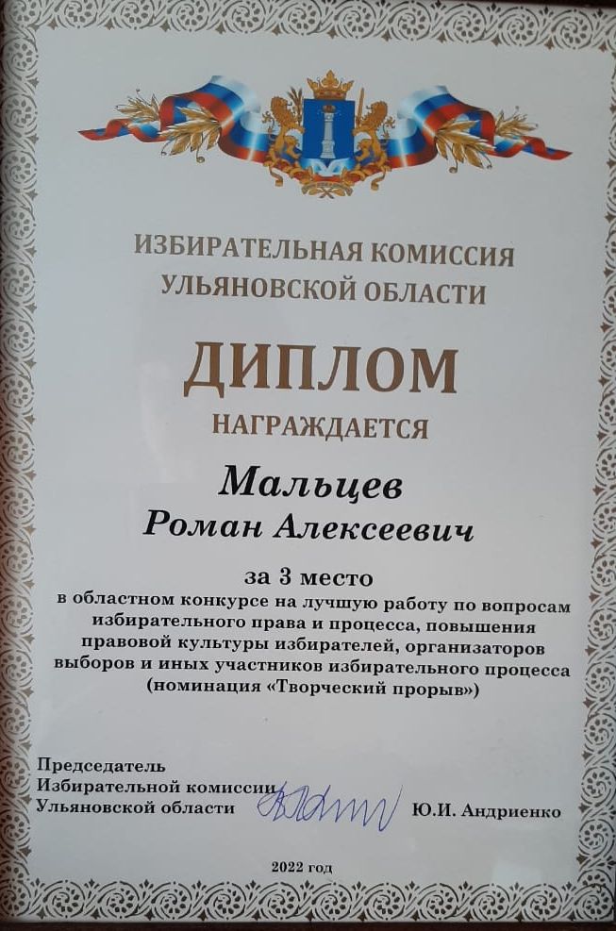
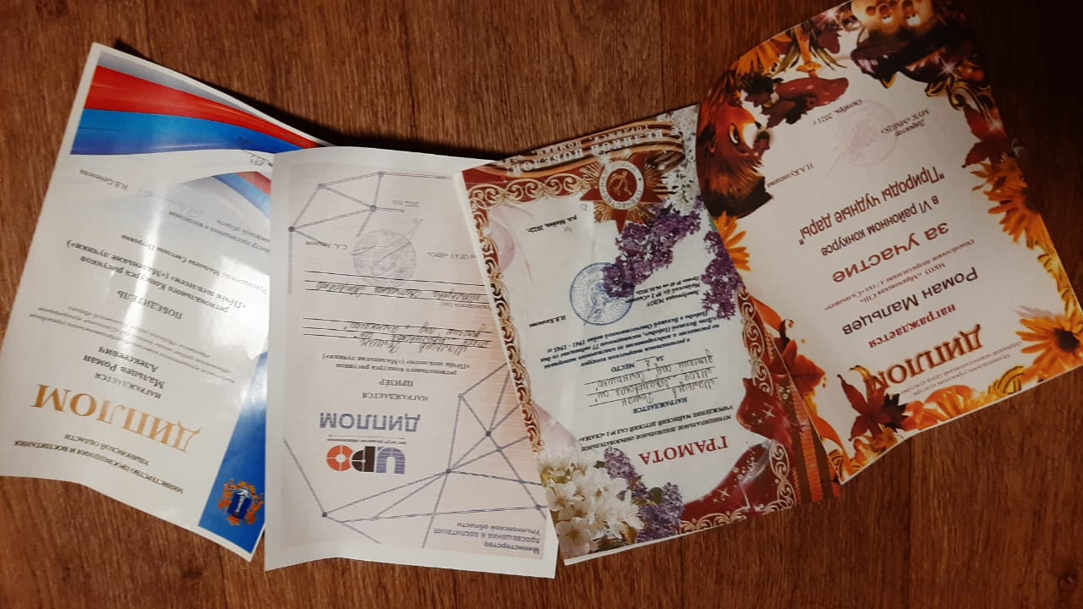
Достижения детей

Slide 7
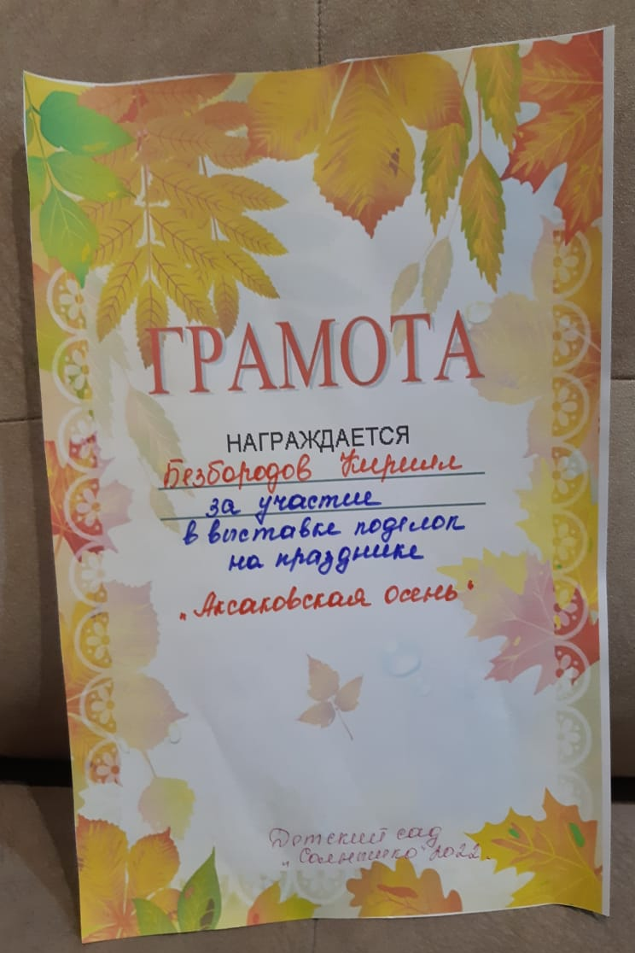
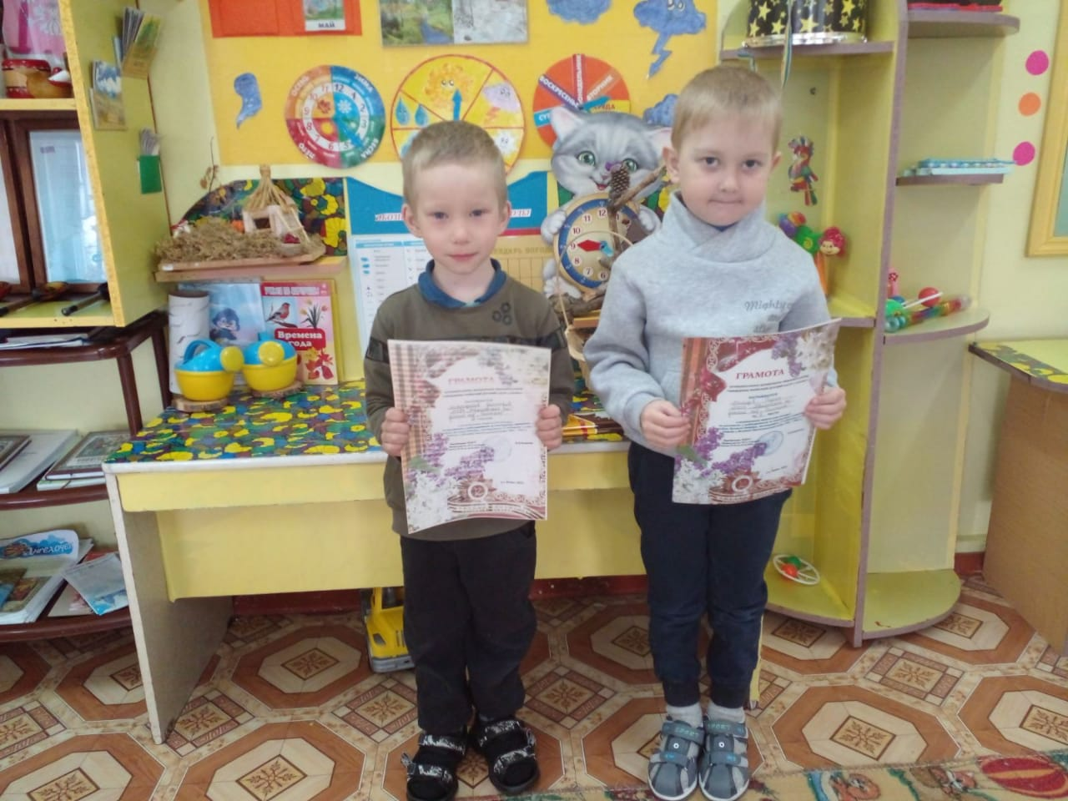

Slide 8
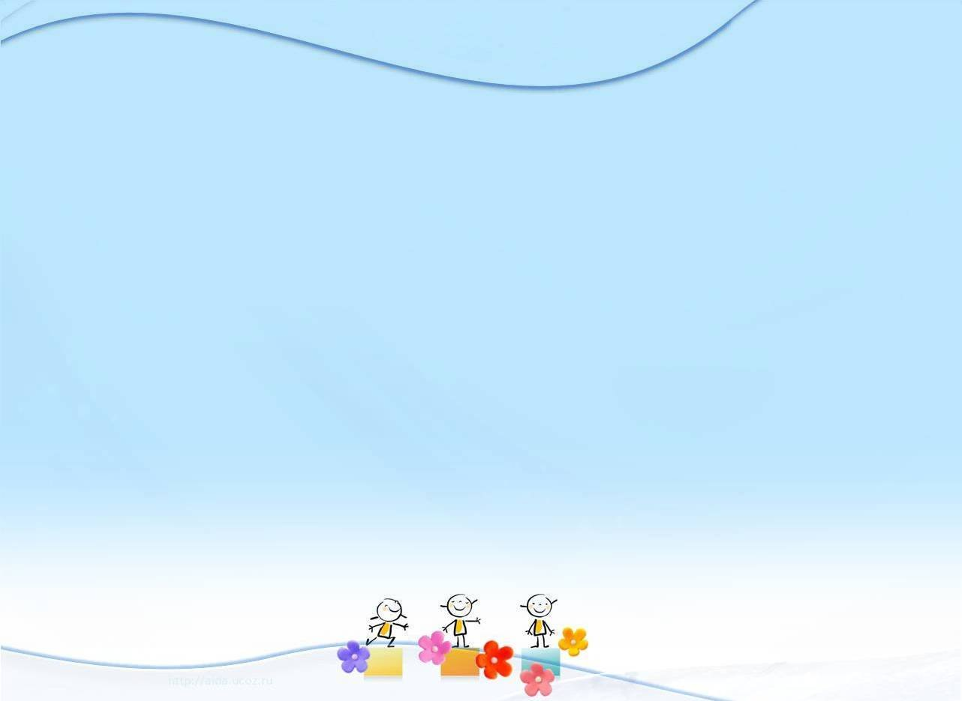
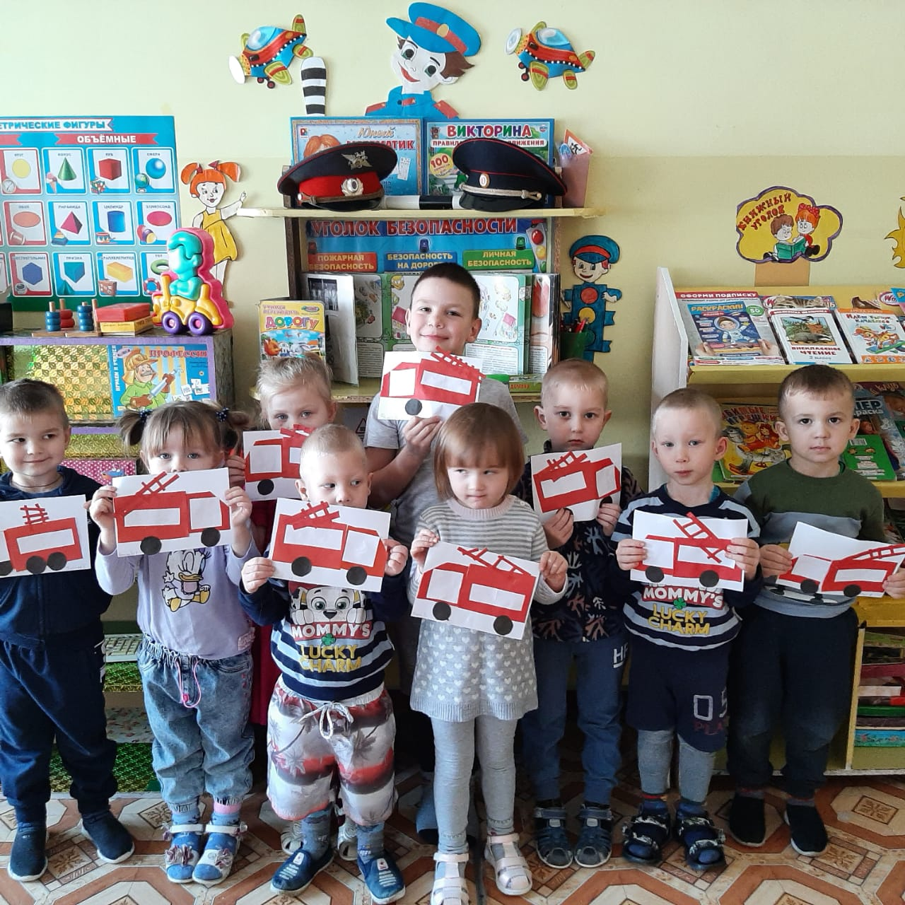
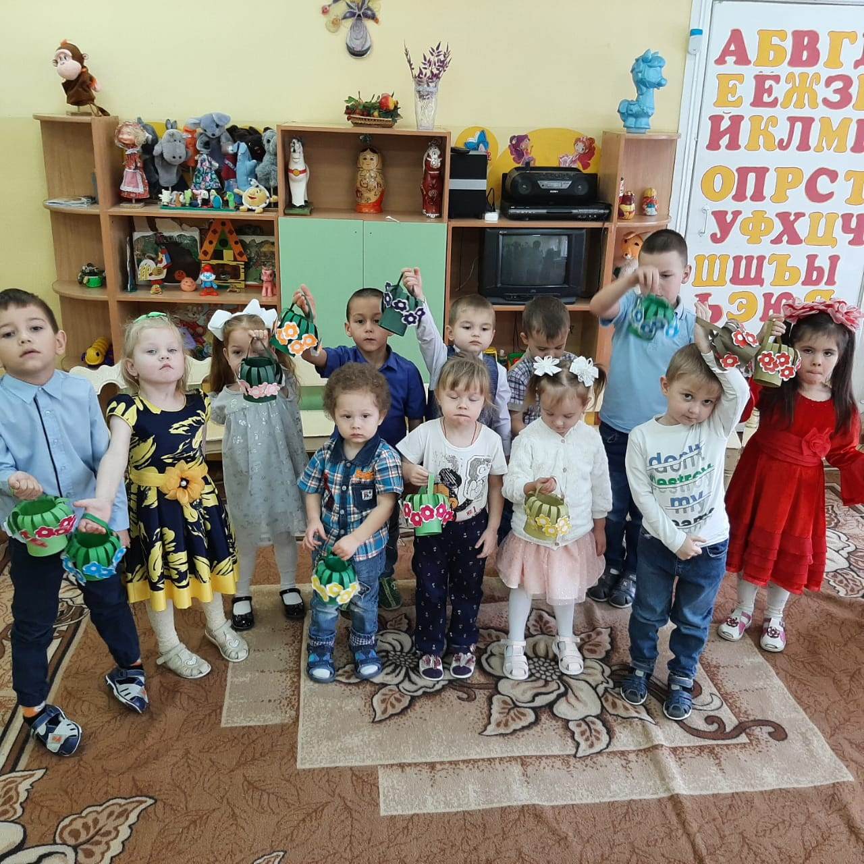
Как заглянешь в наш детский сад-
Всюду видишь вернисаж.
Работы выставляли мы
На публику не раз!

Slide 9
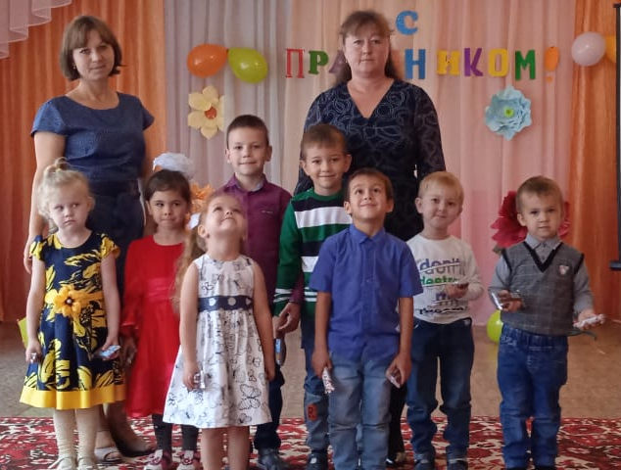
Наши праздники

Slide 10
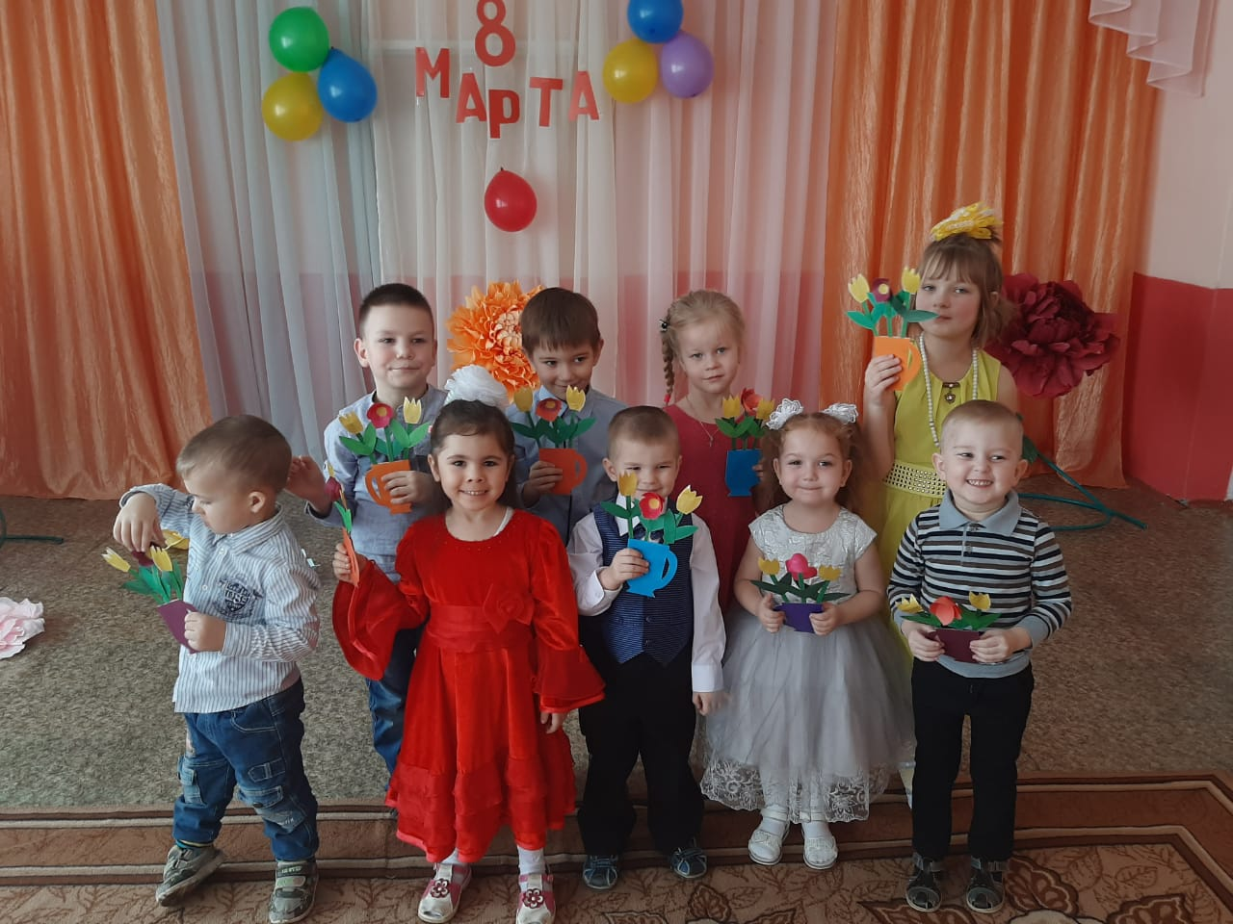
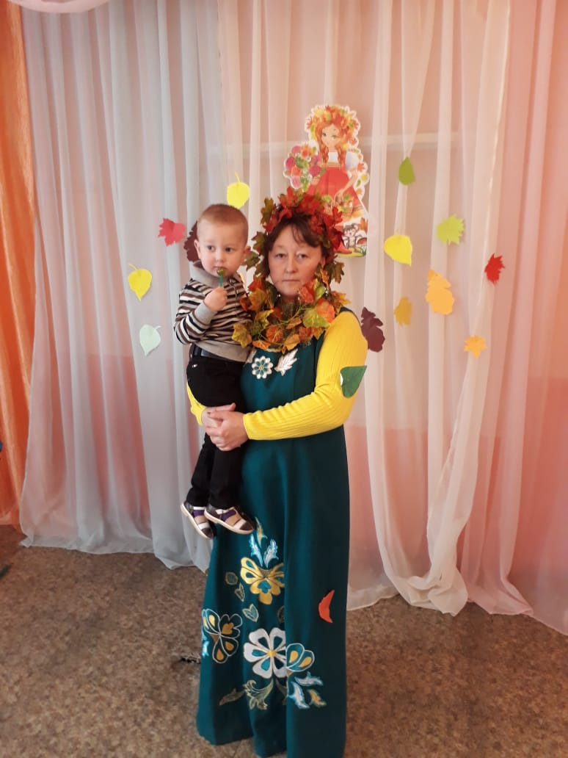
Праздник « 8 марта »

Slide 11
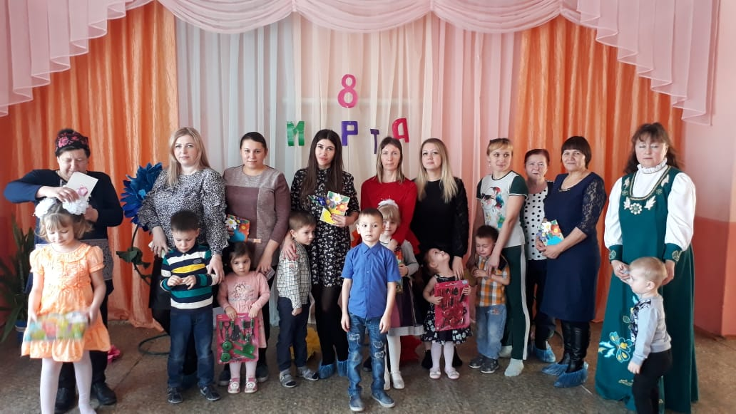

Slide 13
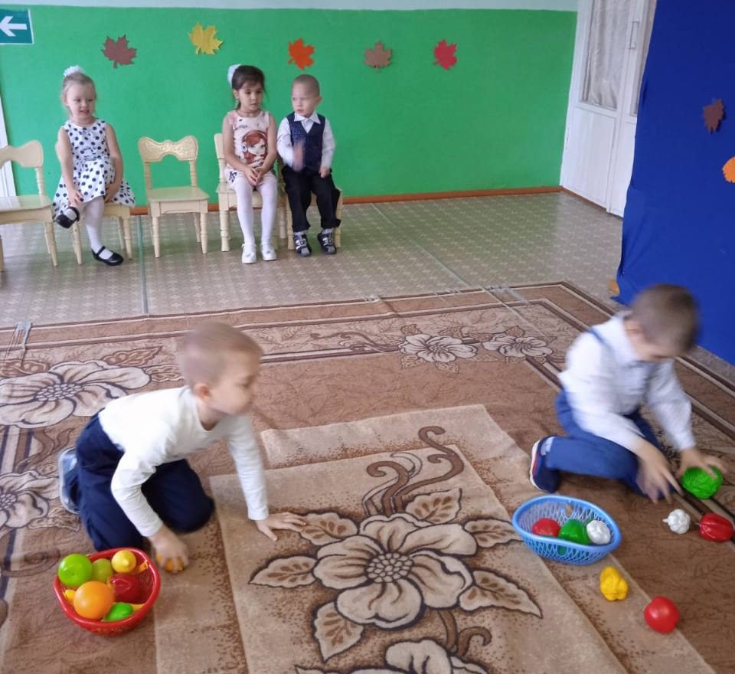
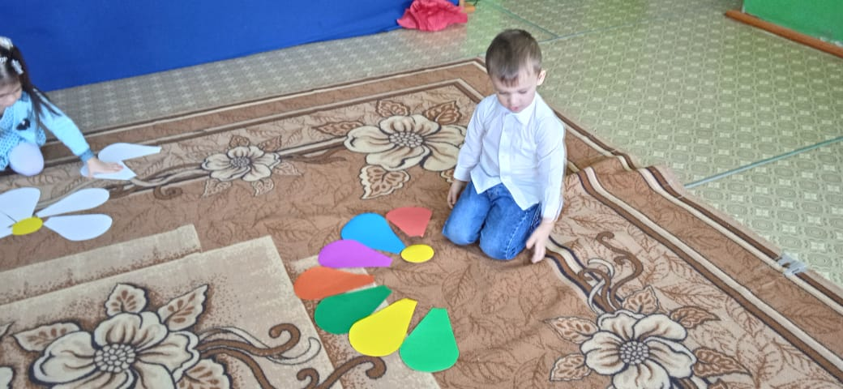
развлечения

Slide 14
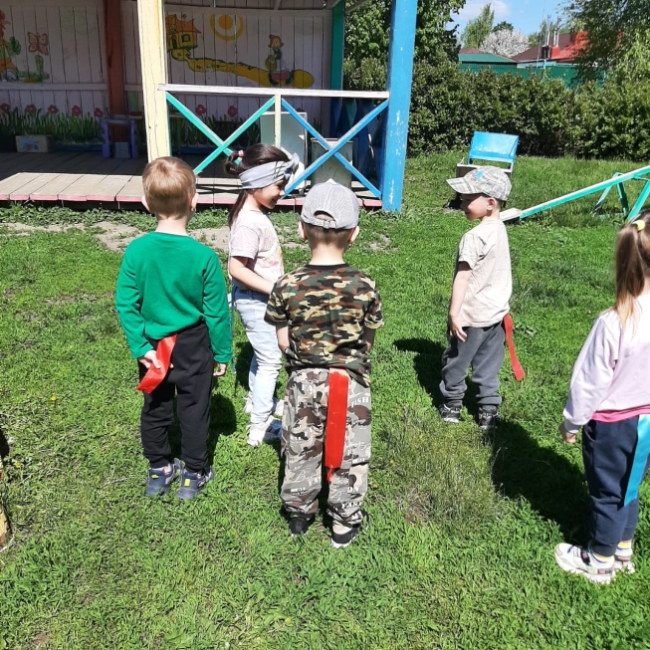
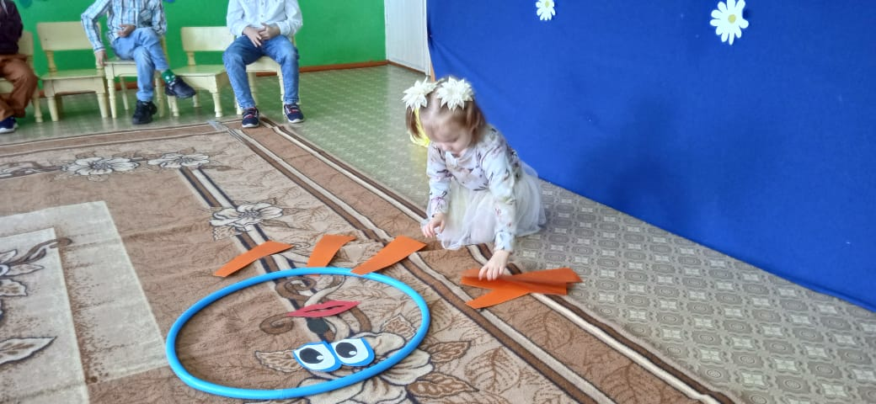
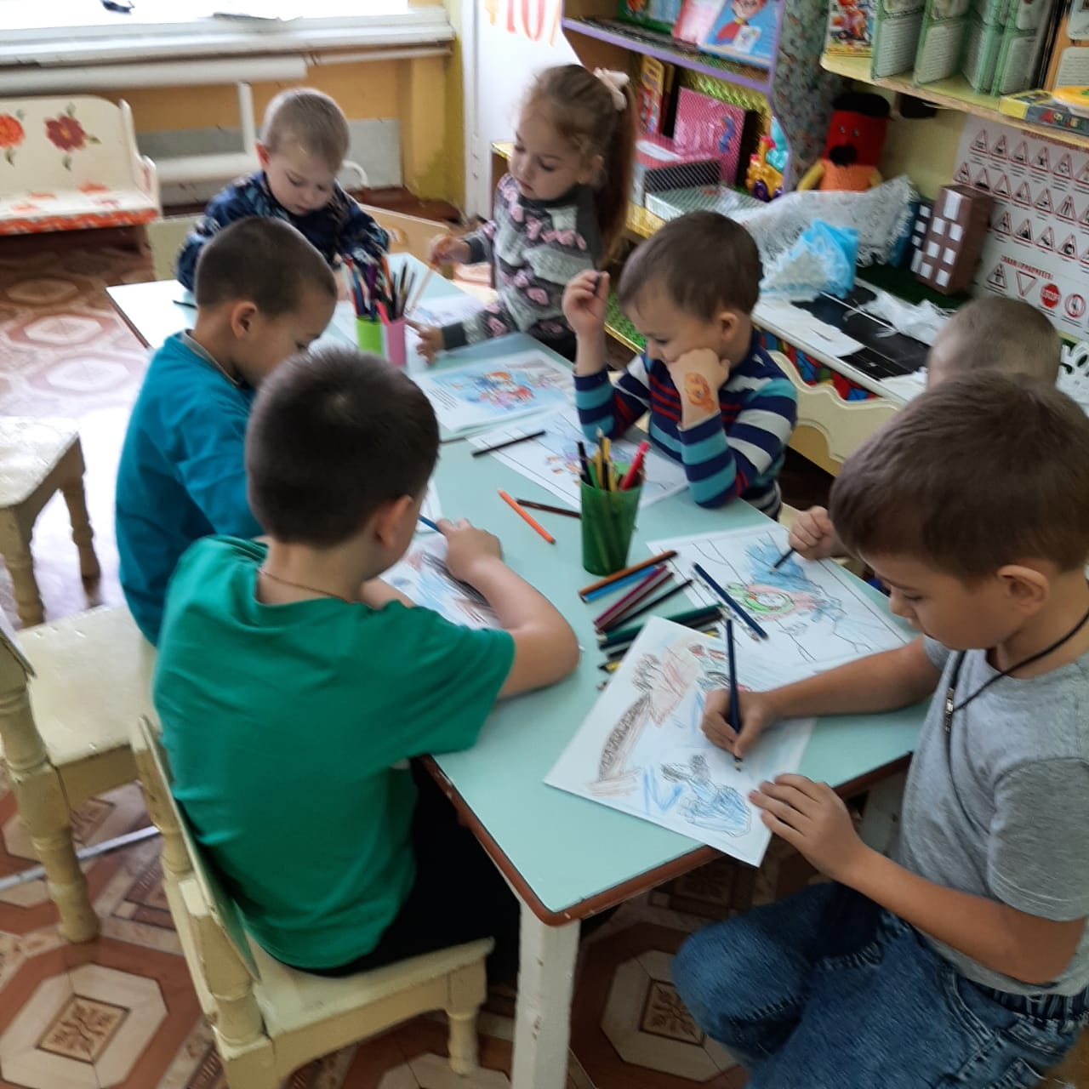

Slide 15
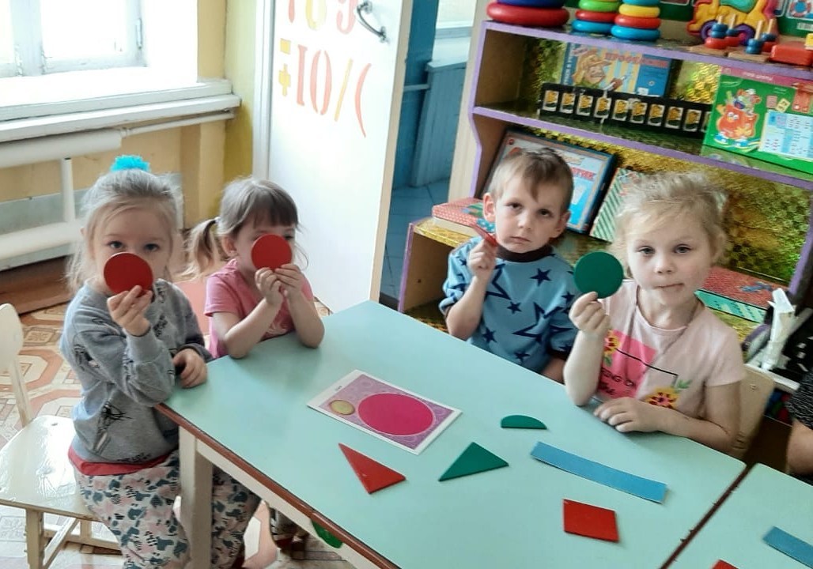
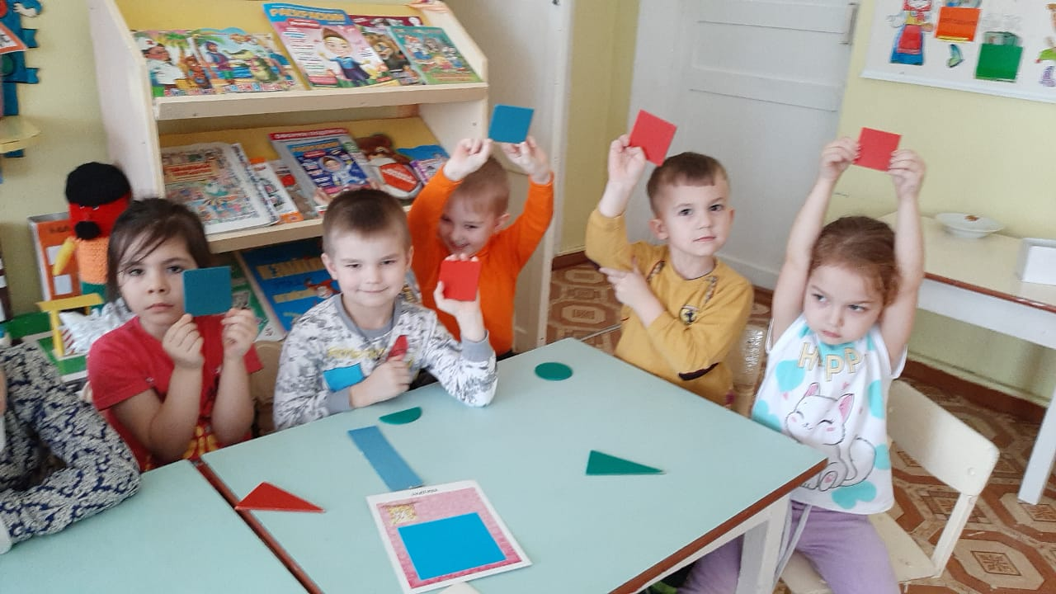
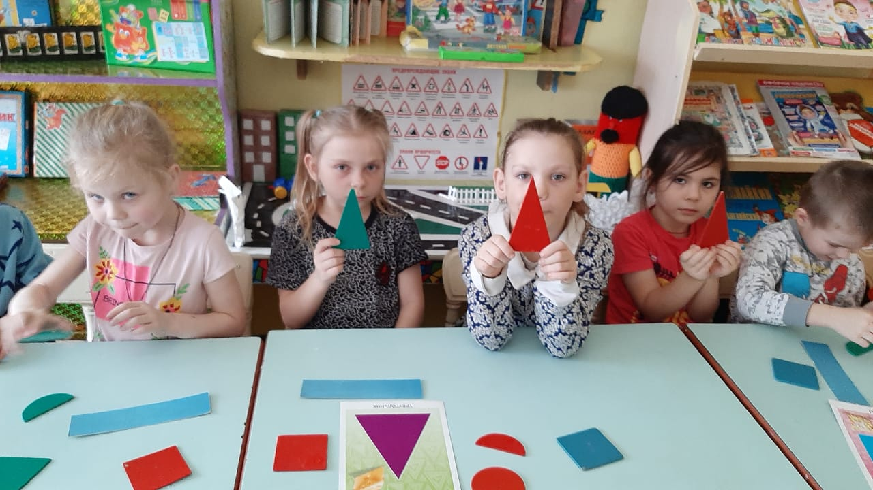
Занятия по математике

Slide 16
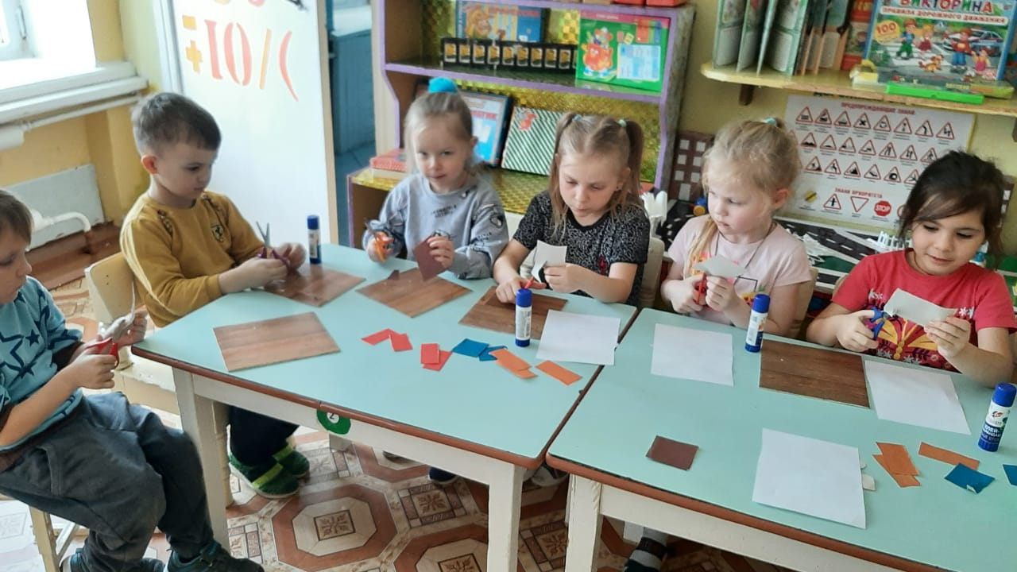
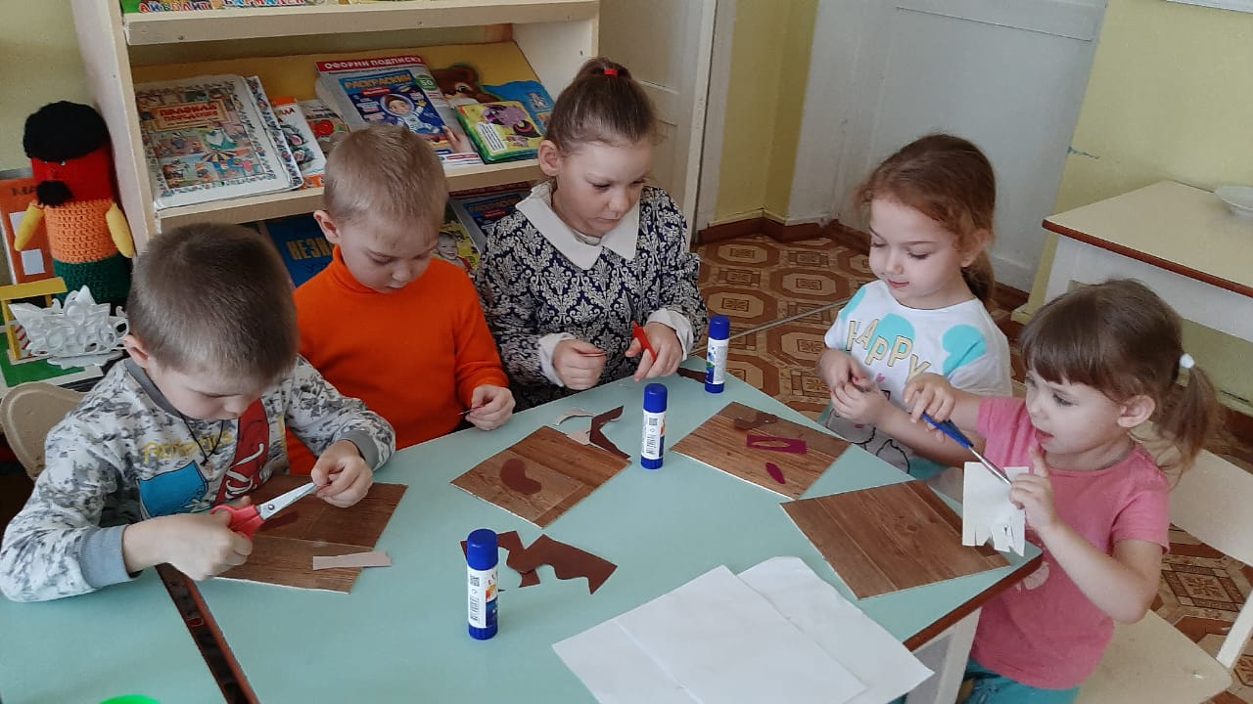
Занятие по аппликации

Slide 17
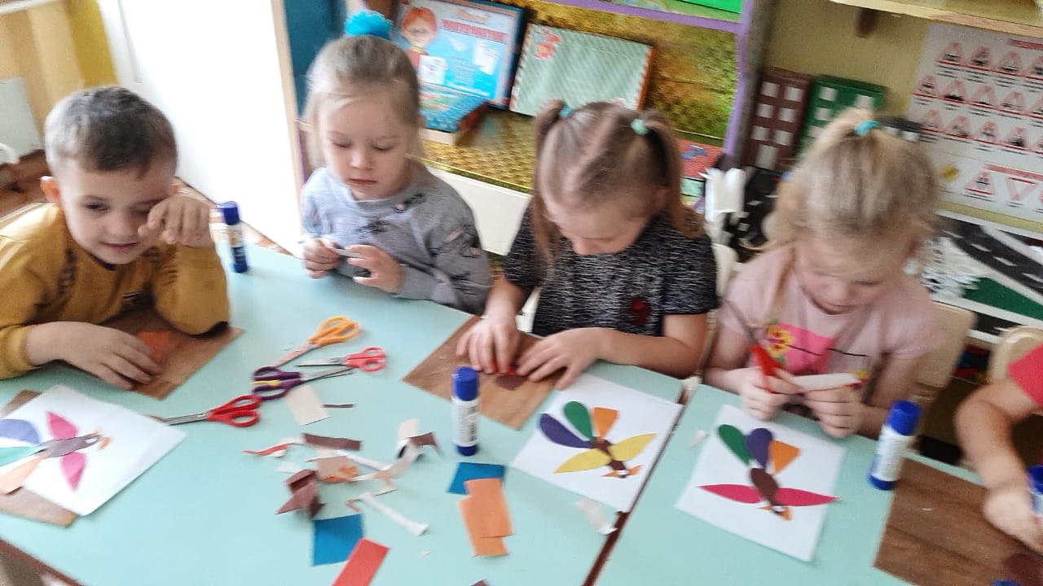
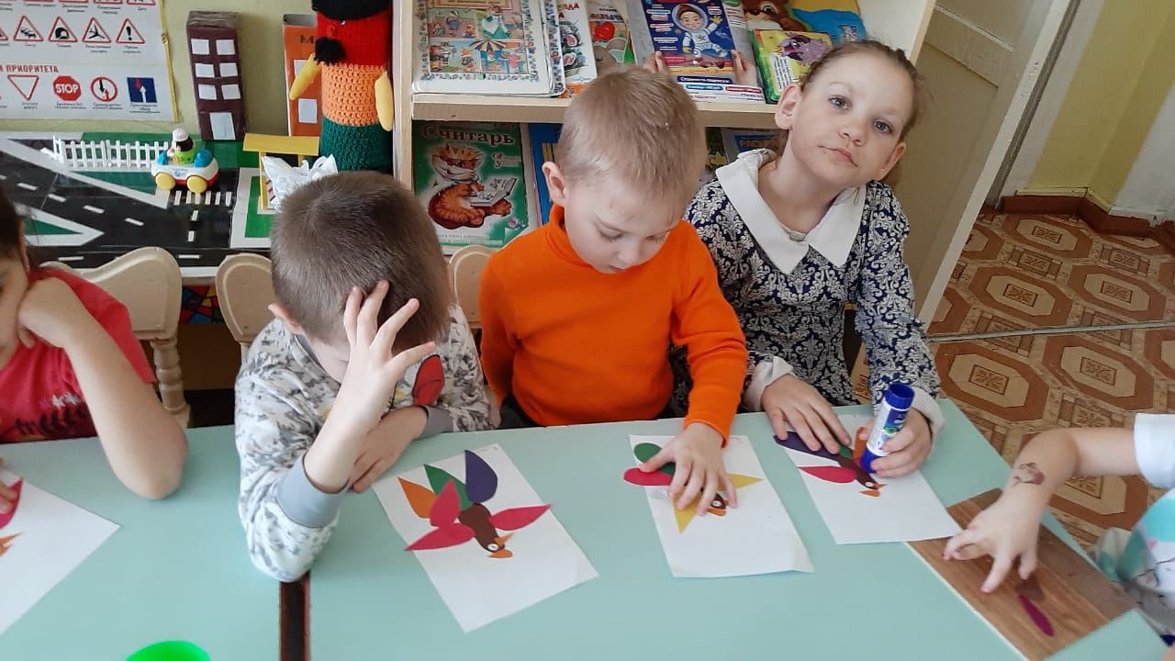
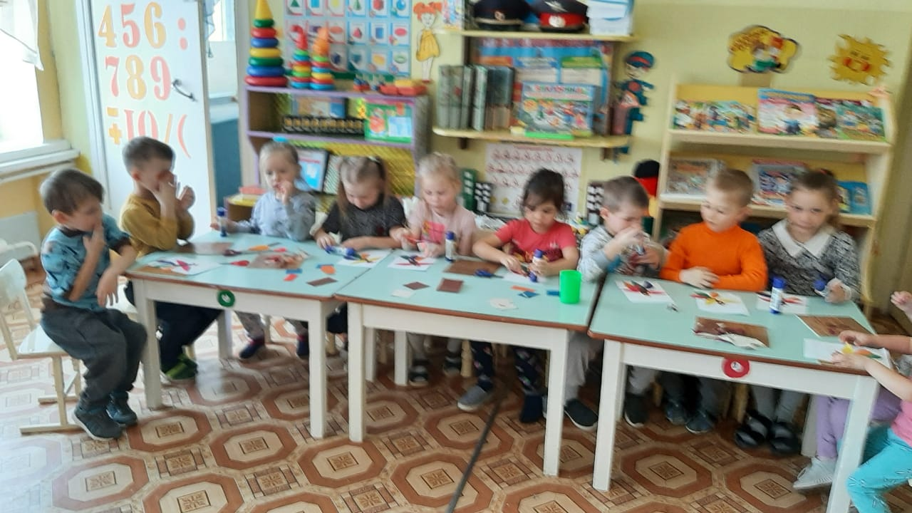

Slide 18
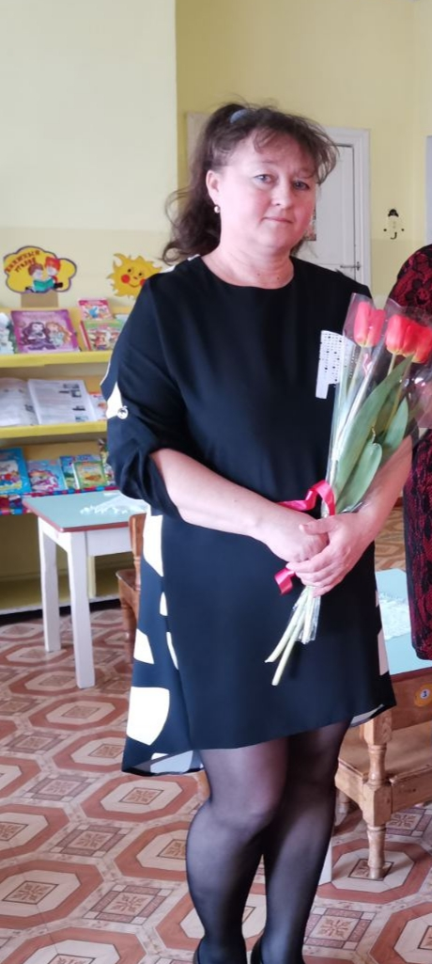
Быть воспитателем не просто,
Ведь деток много, он – один
Их обучать по мере роста,
Чтоб каждый стал вдруг вундеркинд.
Кого погладить по головке,
Ну а кого и наказать.
И знать различные уловки,
Чтоб завлекать уметь ребят.
Быть воспитателем – прекрасно!
Быть мамой – тысячам детей.
И ежедневно, ежечасно
Ставать счастливей и мудрей!

